Slide 1

AngularJS
Concepts
GARCIA Clément
LELIEVRE Thomas
RENOU Maxime
ROLLAND Mathieu
TAA - 03/09/2013

Slide 2

Plan
Angular qu’est-ce que c’est ?
Pourquoi on l’utilise ?
Comment ça marche ?
Comment on l’utilise ?

Slide 3
AngularJS : Qu’est-ce que c’est ?
Framework JavaScript
Maintenu par Google
Basé sur JQuery :
Librairie JavaScript pleine de fonctionnalités (manipulation de document HTML, intégration Ajax, gestion d’évènements…)
Particularités :
Étend la syntaxe HTML pour produire des vues dynamiques
Propose de nombreux modules aux développeurs (formulaires, inputs, CSS conditionnel, gestion de cookies …)

Slide 4
AngularJS : Pourquoi l’utiliser ?
Meilleure séparation du code (MVC)
Meilleure maintenance
Plus facilement testable
Injection de dépendance
Mocks intégrés
Nombreux modules
=> Gain de temps (conception, test, maintenance)
Notes:
- “Plus facilement testable” : l’injection de dépendance permet de modifier simplement le comportement d’un programme, mais aussi d’utiliser des bouchons (mocks) dans le cadre d’un test unitaire

Slide 5
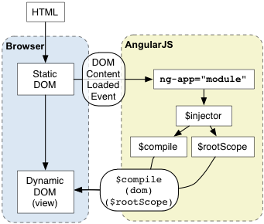
AngularJS : Comment ça marche
1 - Chargement classique du HTML
2 - Compilation par angularJS
3 - Execution d’AngularJS
Notes:
1 - Le navigateur parse HTML pour obtenir le DOM
2 - Le navigateur charge angularJS.
3 - Angular attend l’evènement DOMContentLoaded
+AngularJS :
4 - AngularJS recherche directives. Utilise nom défini dans ng-app pour créer “l’injecteur”. L’injecteur est utilisé pour invoquer les méthodes et charger les modules.
5 - AngularJS compile le HTML pour déterminer modèle & controller, référencées les variables du template

Slide 6
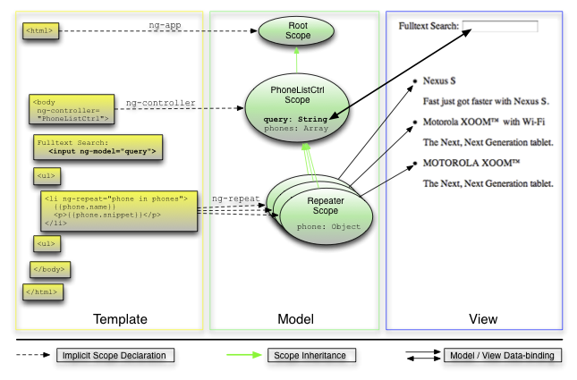
AngularJS : Comment ça marche

Slide 7
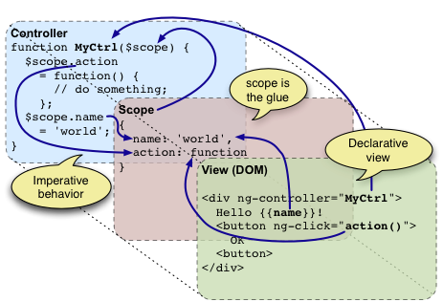
AngularJS : Comment l’utiliser ?
Inclusion d’un script dans la page HTML
Utilisation d’attributs HTML personnalisés
Ajout de l’attribut ng-app à la balise html obligatoire
Autres balise : ng-quelqueChose
Exemple rapide
Notes:
- “Ajout d’attributs HTML” : extension de la syntaxe HTML en ajoutant des modules directement dans le code HTML
(directive ng-app qui indique au framework qu’il y a des attributs personnalisés)

